Slide 1
Практико-зорієнтований проект
вчителя початкових класів
Марціновської Оксани Богданівни

Slide 2

Веселковий тиждень

Slide 3

В 1 класі Ценявської ЗОШ І-ІІ ст.

Slide 4
План тижня
Понеділок – червоний. День чарівних компліментів.
Вівторок – помаранчевий. Конкурс малюнків, де переважає оранжевий колір.
Середа – жовтий. Конкурс “Робимо своїми руками” – виготовлення жовтих букетів, екібан, аплікацій з осіннього листя.
Четвер – зелений. День побажань.
П'ятниця – синій день. Розповіді учнів про власну родину, про свій клас, друзів.
...

Slide 5
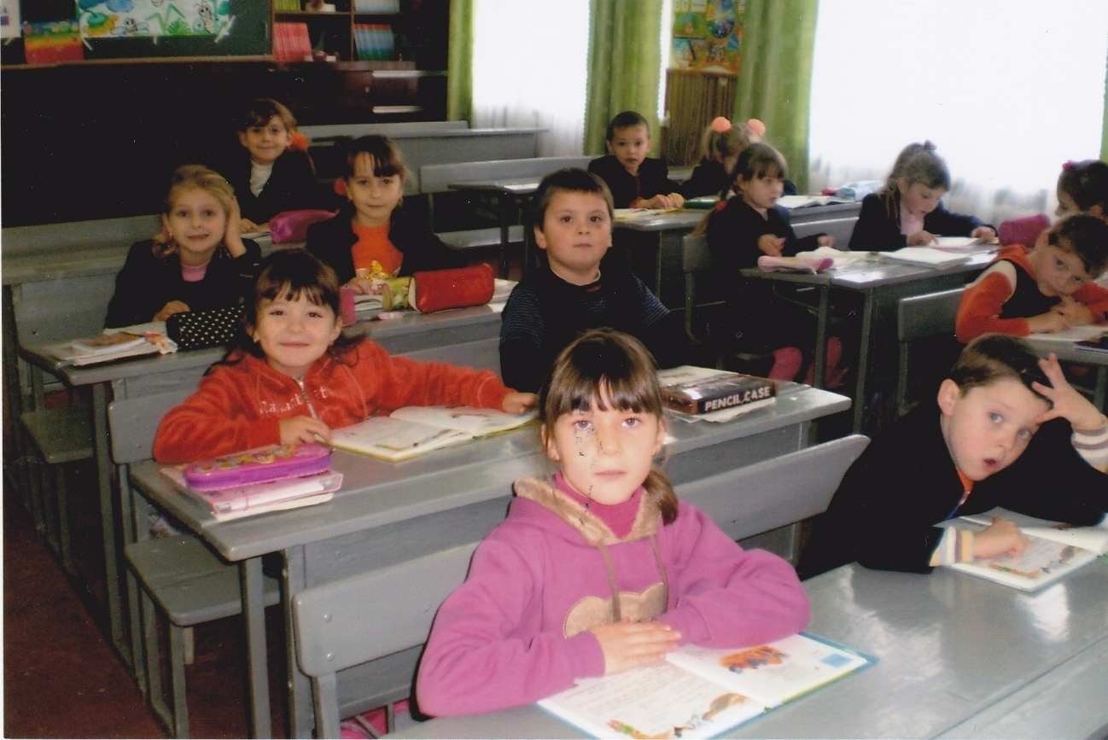
Понеділок – день чарівних компліментів

Slide 6
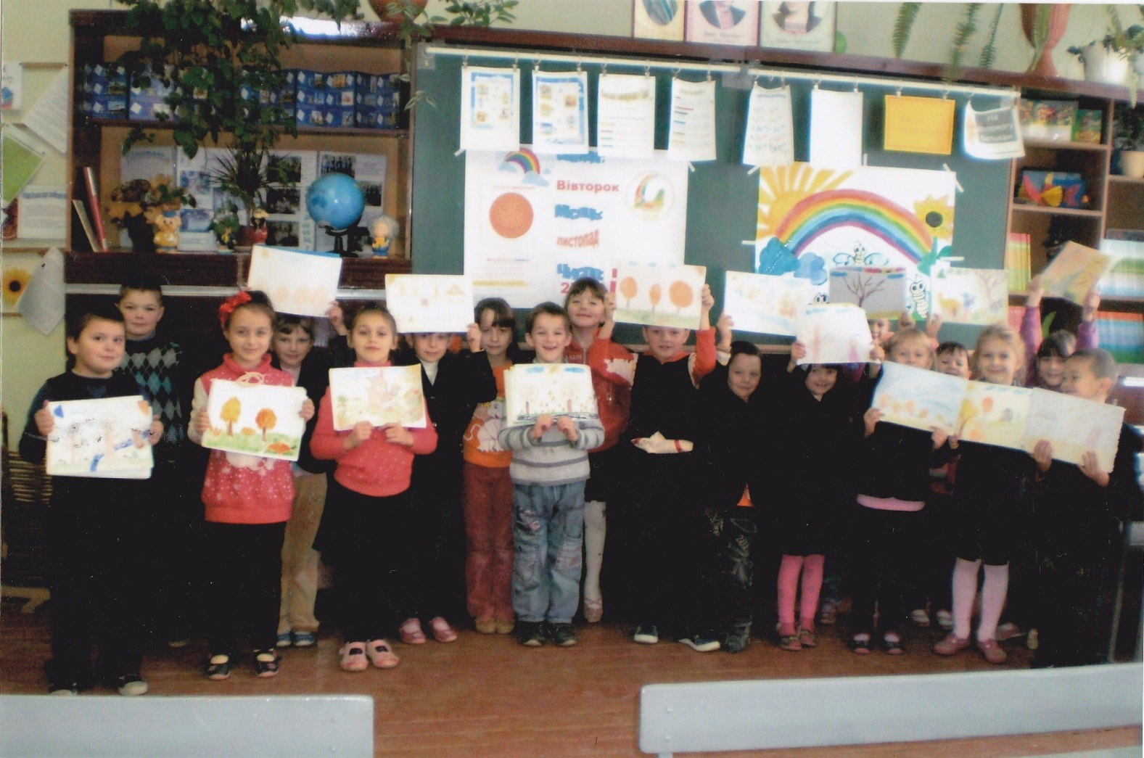
Вівторок – помаранчевий.
Конкурс малюнків, де переважає помаранчевий колір.

Slide 7
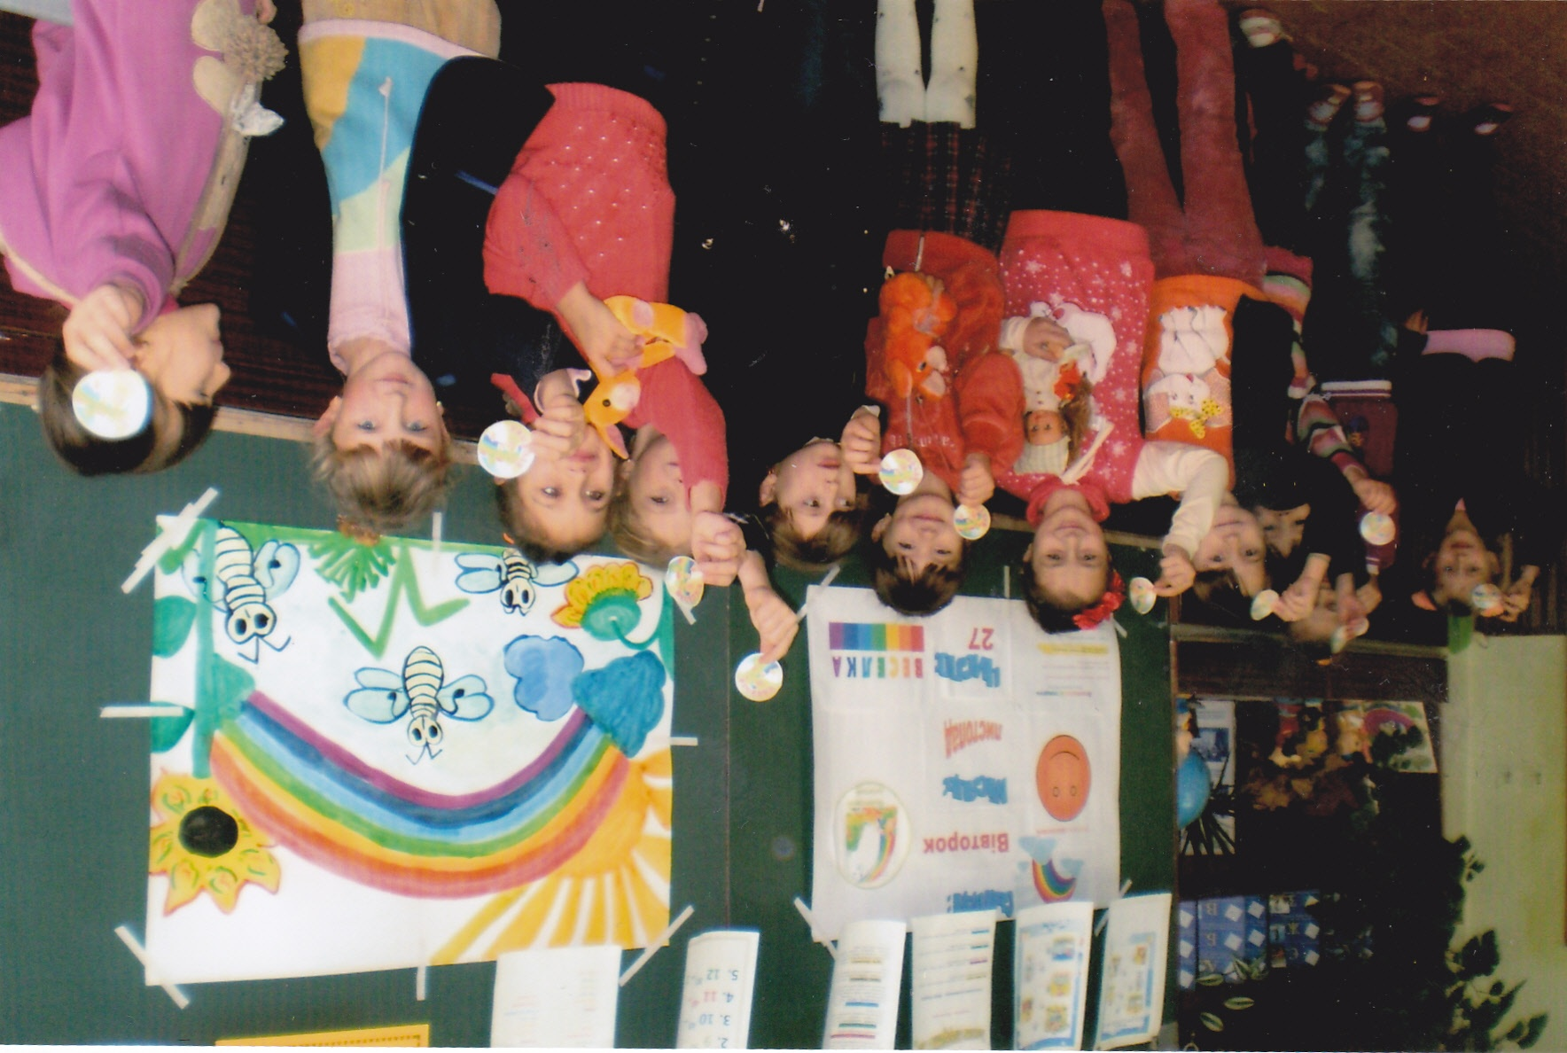
.
.

Slide 8
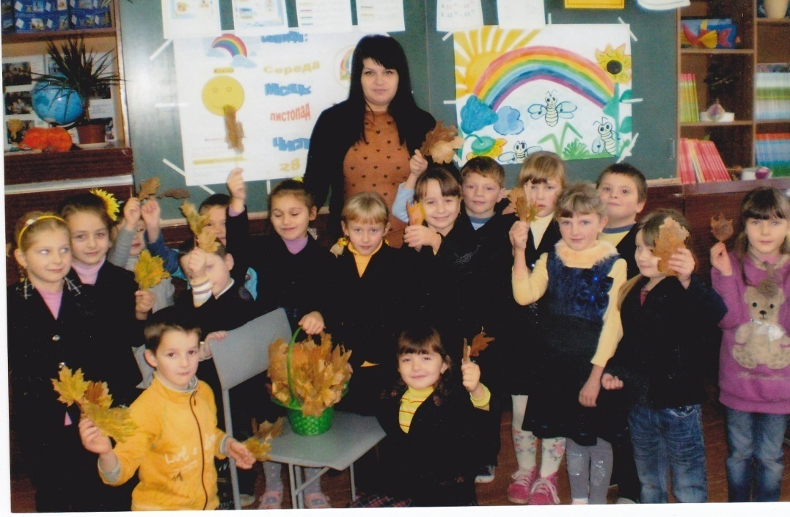
Конкурс “Робимо своїми руками”.
Середа - жовтий
Виготовлення жовтих букетів, аплікацій, екібан з осіннього листя.

Slide 9
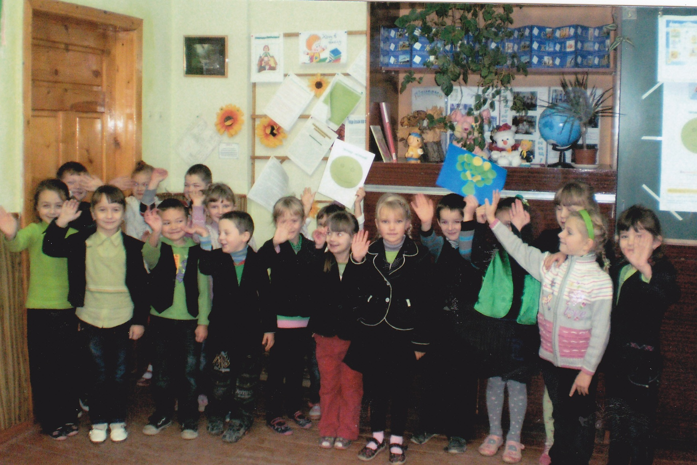
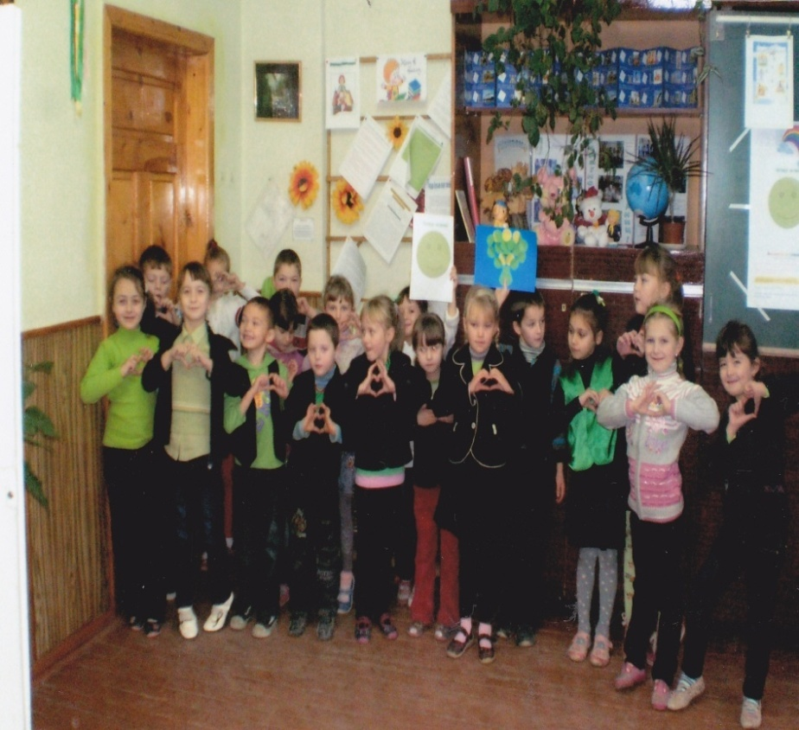
Четвер – день побажань.

Slide 10
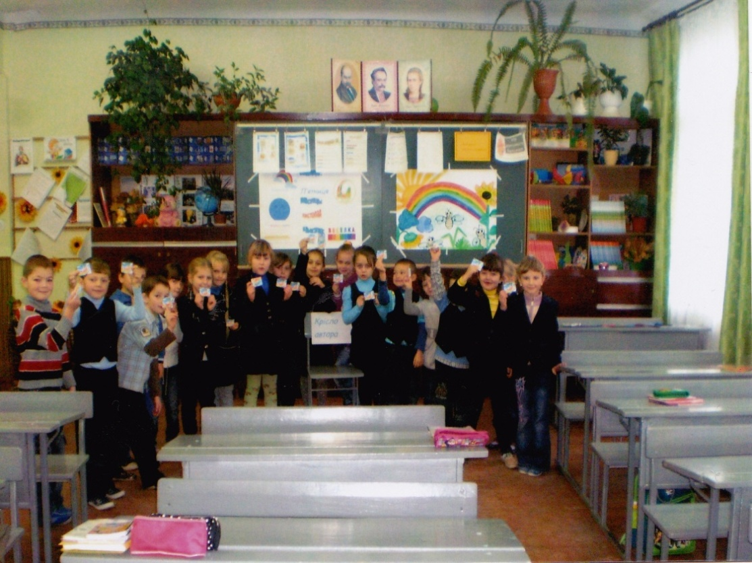
П’ятниця – синій день.
Розповіді дітей про свій клас, друзів, сім’ю.

Slide 11


